Slide 1
IMT 2003
Imunologia e Biologia Molecular
Aplicadas à Saúde Pública
Professor
Jorge Casseb
2016

Slide 2
Distúrbios do Sistema Imune
Jorge Casseb
Instituto de Medicina Tropical de São Paulo

Slide 3
Cronograma
Principais distúrbios imunológicos:
Imunodeficiências primárias e secundárias
Doenças autoimunes
Envelhecimento e suas consequências no sistema imune

Slide 4
Imunodeficiências primárias e secundárias
Primárias: Imunodeficiência comum variável; Def IgA....
Secundárias: Aids,
Outras HTLV

Slide 5
Importância da imunossenescência em idosos

Slide 6
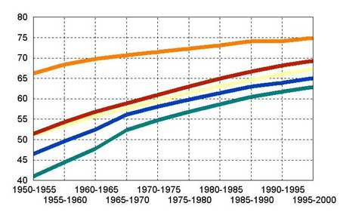
Aumento da expectativa de vida
População Mundial
População da América Latina
População Países Desenvolvidos
População Países em desenvolvimento
População Brasileira
Organização das Nações Unidas, 2002

Slide 7
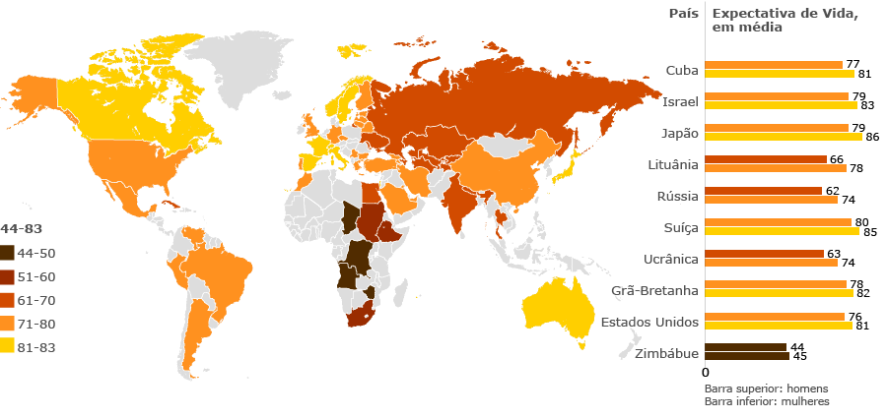
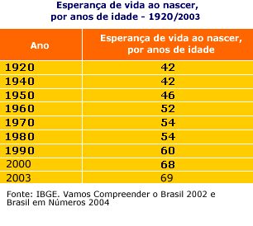
O mundo está envelhecendo!
ONU: Desenvolvimento do Envelhecimento da população 2009

Slide 8
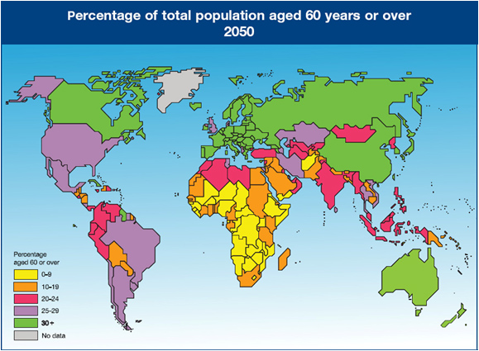
United Nations: world prospects 2012. In: http://esa.un.org/wpp. Acessado em: 05/08/2013

Slide 9
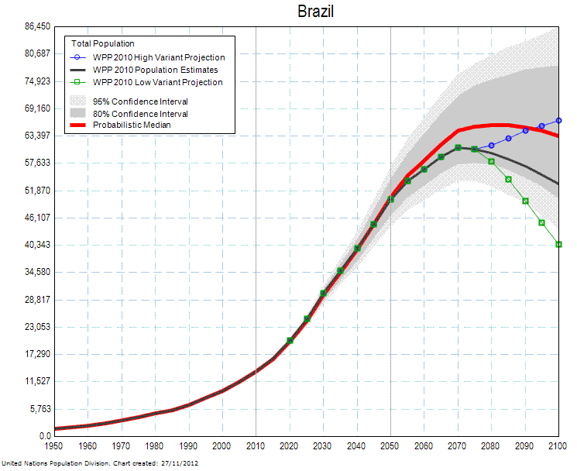
Projeção das Nações Unidas: População com idade superior a 65 anos
United Nations: world prospects 2012. In: http://esa.un.org/wpp. Acessado em: 05/08/2013

Slide 10
Implicações para o SUS
Aumento na incidência de infecções;
Diminuição na eficiência nas vacinações;
Maior susceptibilidade a autoimunidade;
Aumento na incidência de câncer.
Simpson RJ, et al. Ageing Res Rev 11(3)[2012]; Targonski PV, et al. Vaccine 25(16) [2007]; Malaguarnera M, et al. J CancerRes Ther 8(4) [2012] Bigley AB, Maturitas doi: 10.1016/j.maturitas.2013.06.010.

Slide 11
Conceito homeostático
“ O envelhecimento é caracterizado pela INCAPACIDADE de manutenção da homeostasia em condições de sobrecarga funcional”
Comfort A, 1979

Slide 12
Com o aumento da idade...
involução tímica;
alterações na medula óssea;
diminuição na concentração do hormônio de crescimento.
Freitas, EV. Tratado de geriatria e gerontologia. 2ed. Rio de Janeiro: Guanabara Koogan, 2006

Slide 13
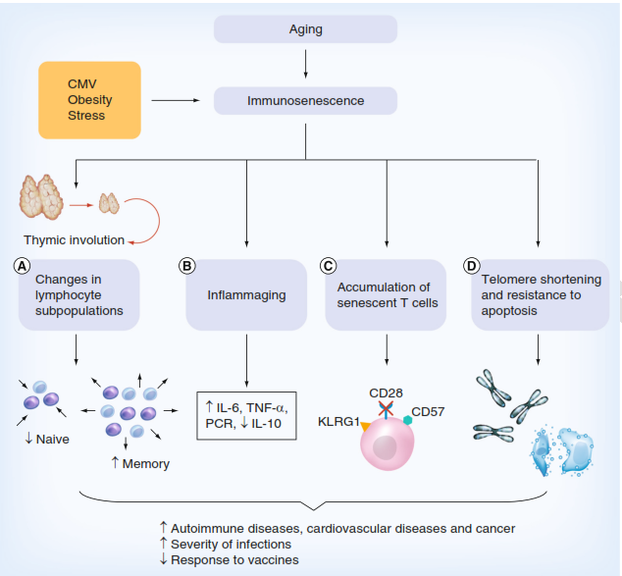
Imunossenescência
de Araújo AL, et al. Immunotherapy 2013;5(8): 1-15

Slide 14
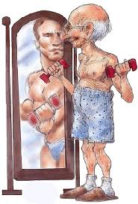
Prática de atividade física
Eficácia;
Baixo custo;
Não invasivo;
Fácil execução.

